Slide 1
CSE Lab 인턴 프로그램
2024.07.29
김채린

Slide 2
목차
카라추바 곱셈
빠른 감산
역원

Slide 3
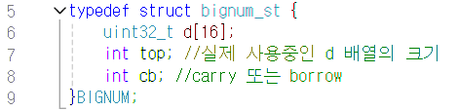
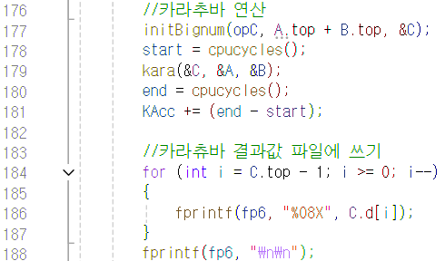
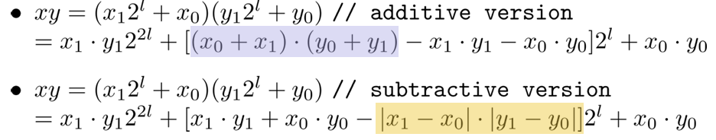
카라추바 곱셈
bn.h
test.c
구조체 변수 int cb 추가 이유
기존에는 d[8]위치에 carry, borrow를 저장
카라추바 곱셈에서는 저장공간을 d[15]까지 사용하기 때문에
carry, borrow를 따로 저장하기로 함
x0, x1, y0, y1을 나눌 때 x0, y0의 길이가 같아야 함

Slide 4
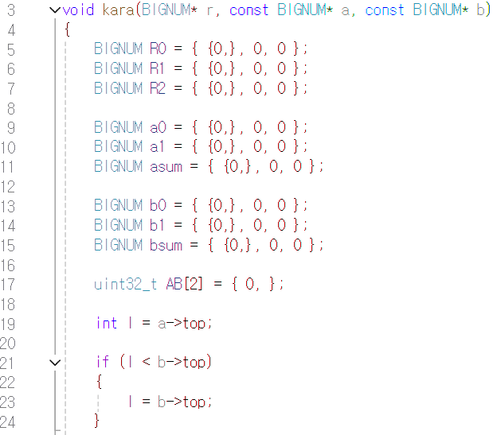
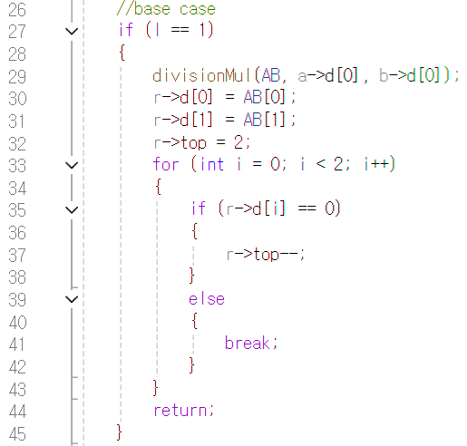
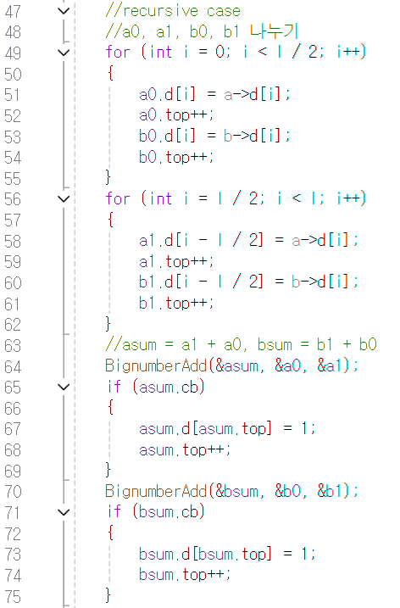
카라추바 곱셈
kara.c
R2
R1
R2
R0
R0
긴 쪽을 기준으로 반으로 나누고
짧은 쪽의 부족한 부분은 0으로 채움
긴 쪽의 길이가 1이 됐을 때 두 수를 곱함

Slide 5
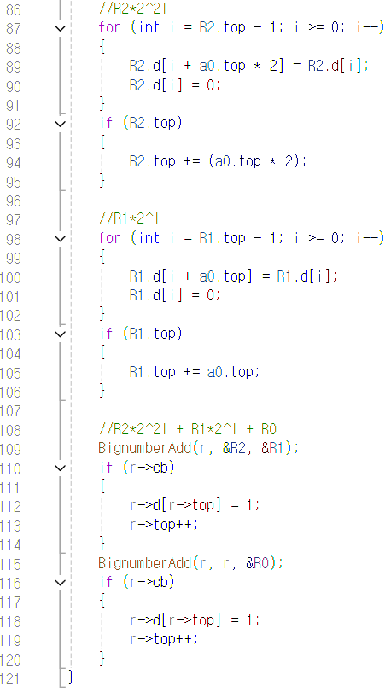
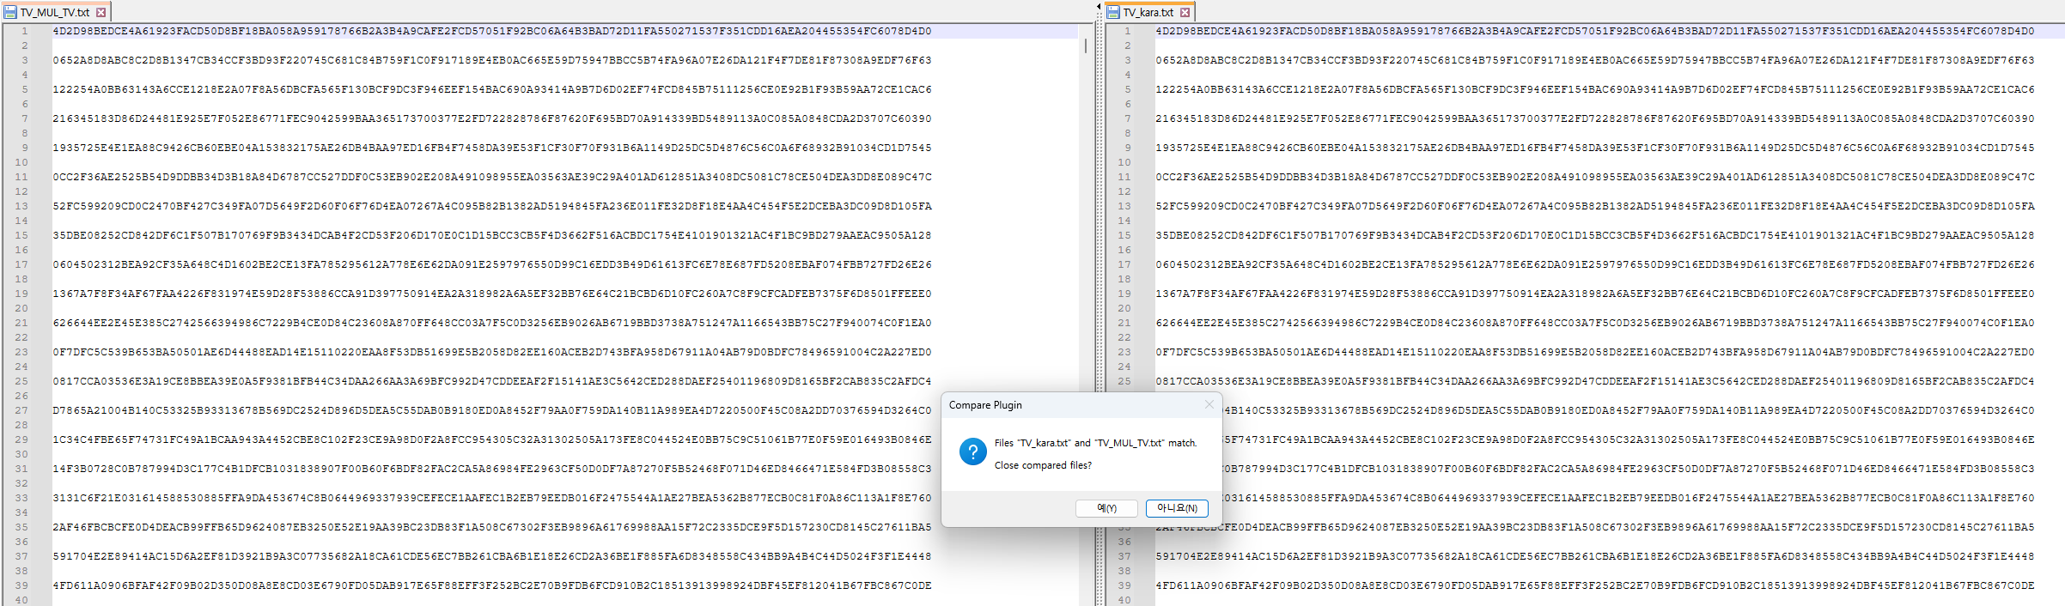
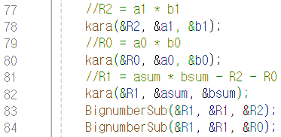
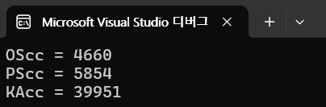


카라추바 곱셈
kara.c
<정답파일>
<생성파일>
R2
R1
R2
R0
R0
재귀호출
R2 값을 2l비트 left shift
재귀호출
-> a0의 길이(l)의 두배 만큼 0으로 채움
재귀호출
R1 값을 l비트 left shift
-> a0의 길이(l) 만큼 0으로 채움
R2, R1, R0를 모두 더하는데 carry가 발생하는지 확인
카라추바가 OS, PS보다 많이 나온 이유
-> OS, PS 시간 복잡도 : O($n^{2})$
-> 카라추바 시간 복잡도 : O ($n^{\log_{2}3})$
-> n이 작기 때문에

Slide 6
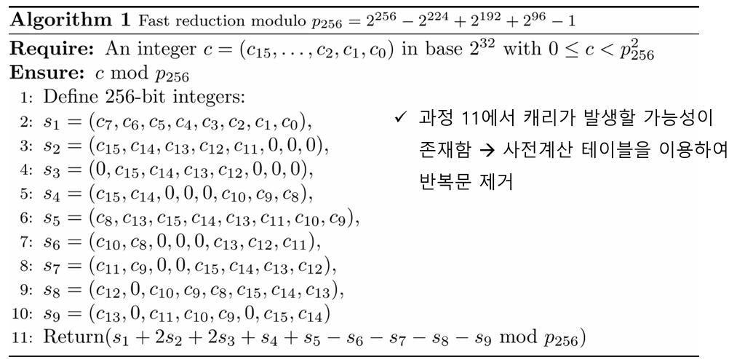
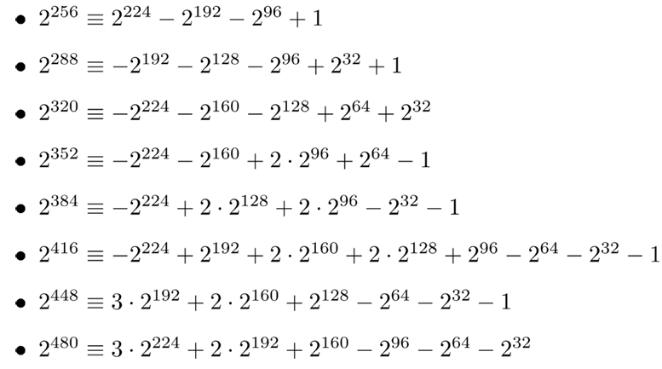


빠른 감산
reduction
≡ $2^{256}$ - $2^{224}$ - $2^{128}$ + $2^{32}$
c[0]
c[1]
c[2]
c[3]
c[4]
c[5]
c[6]
c[7]
c[8]
c[9]
c[10]
c[11]
c[12]
c[13]
c[14]
c[15]
c[8] * $2^{256}$ = c[8] * ($2^{224}$ - $2^{192}$ - $2^{96}$ + 1)
c[9] * $2^{288}$ = c[9] * (-$2^{192}$ - $2^{128}$ - $2^{96}$ + $2^{32}$ + 1)
….
c[15] * $2^{480}$ = c[15] * (3$∗ 2^{224}$ + 2 * $2^{192}$ + $2^{160}$ - $2^{96}$ - $2^{64}$ - $2^{32}$)

Slide 7
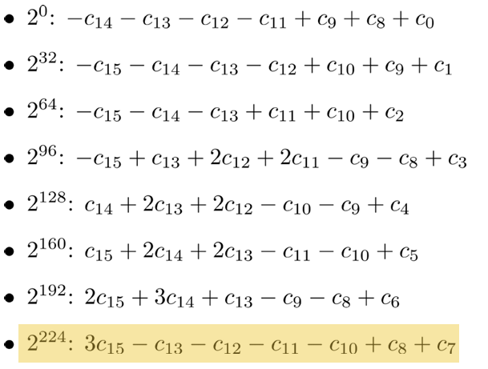
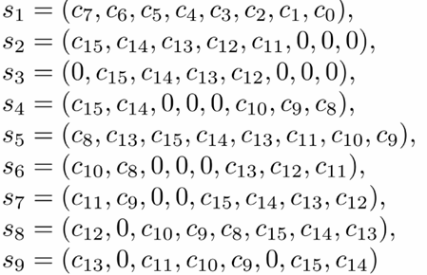




빠른 감산
reduction
c[0]
c[1]
c[2]
c[3]
c[4]
c[5]
c[6]
c[7]
c[8]
c[9]
c[10]
c[11]
c[12]
c[13]
c[14]
c[15]
c[0] * $2^{0}$
c[8] * $2^{256}$ = c[8] * ($2^{224}$ - $2^{192}$ - $2^{96}$ + 1)
c[1] * $2^{32}$
……
c[9] * $2^{288}$ = c[9] * (-$2^{192}$ - $2^{128}$ - $2^{96}$ + $2^{32}$ + 1)
……
c[7] * $2^{224}$
c[15] * $2^{480}$ = c[15] * (3$∗ 2^{224}$ + 2 * $2^{192}$ + $2^{160}$ - $2^{96}$ - $2^{64}$ - $2^{32}$)

Slide 8
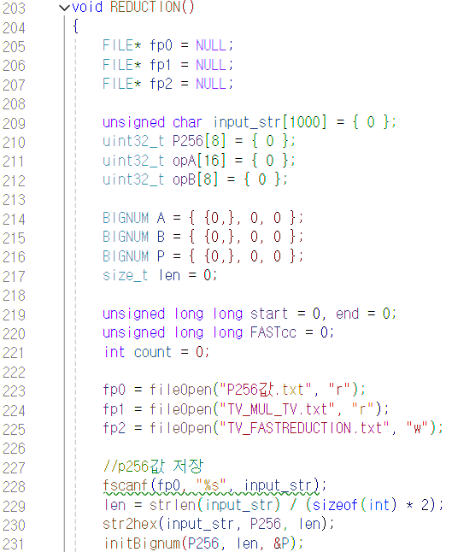
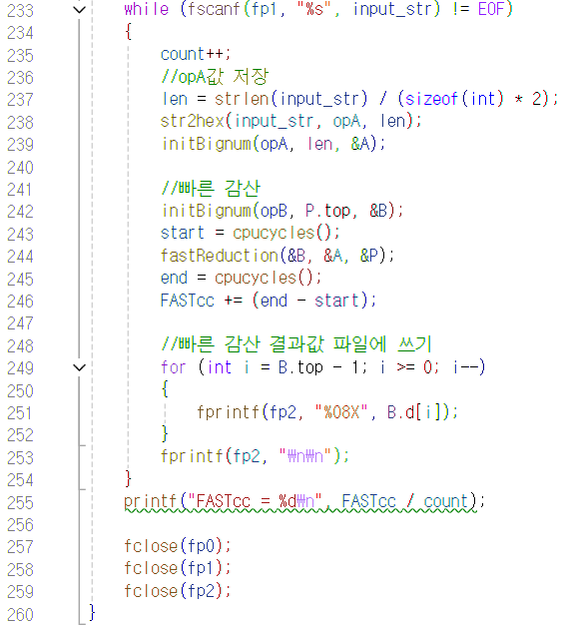
빠른 감산
test.c

Slide 9
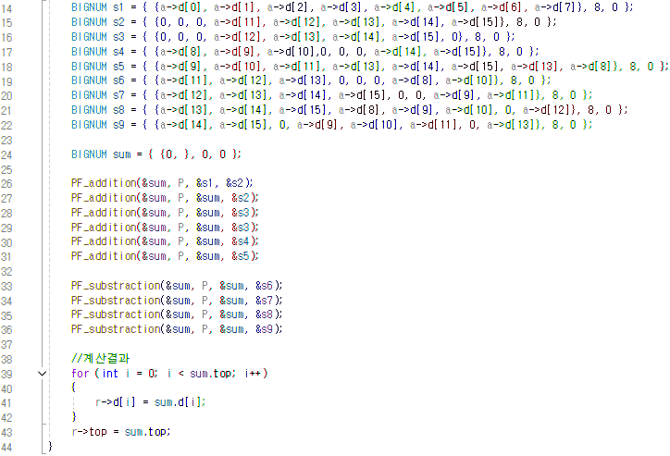
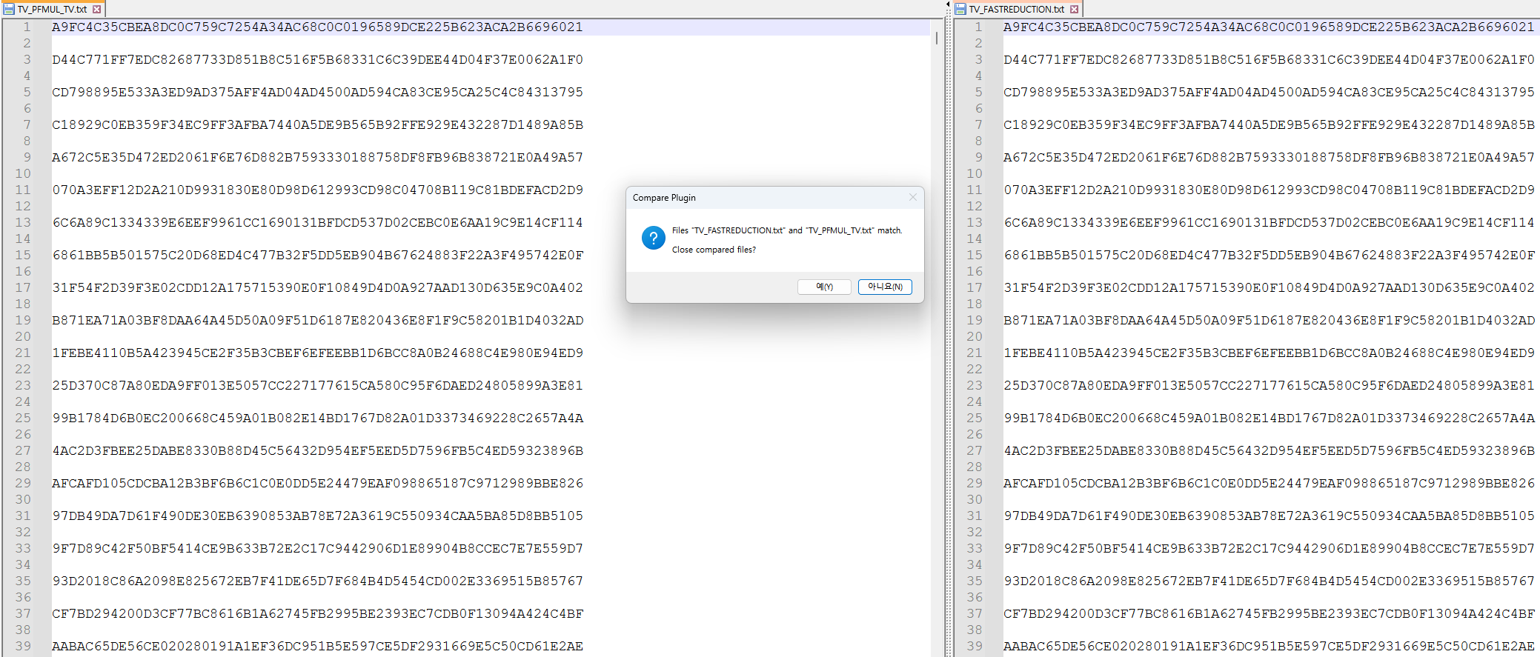
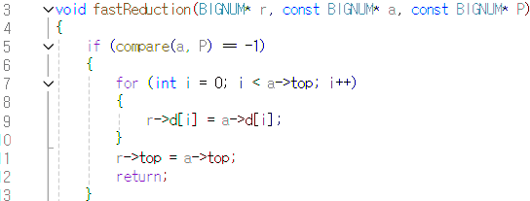
빠른 감산
reduction.c
<정답파일>
<생성파일>

Slide 10
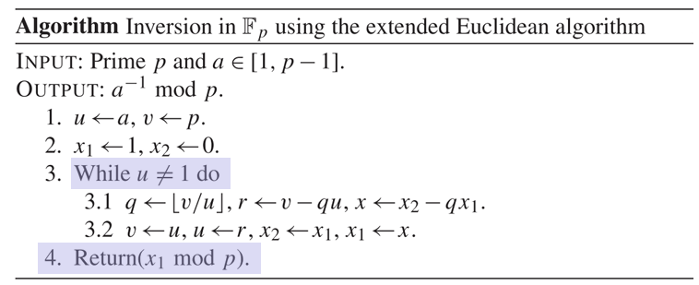
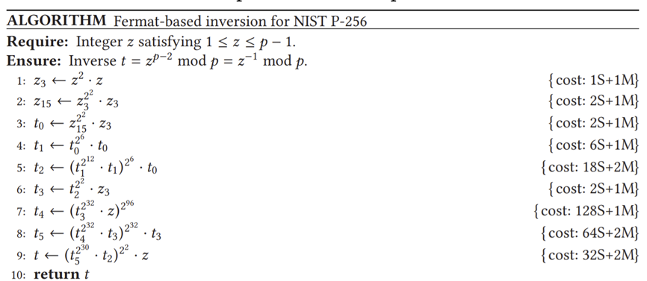





역원
inversion
EEA를 이용한 역원
FLT를 이용한 역원
빅넘버 division 함수와 빅넘버 shift 함수 필요
gcd(a, p) = 1
$$z^{p−1}=1(mod p)$$
EEA를 이용해서
$$z^{p−2}=z^{−1}(mod p)$$
$ax+py=1$에서 x, y를 구할 수 있다.
squaring 함수와 reduction 함수 필요
$$ax=1(mod p)$$
$$x= a^{−1}(mod p)$$

Slide 11
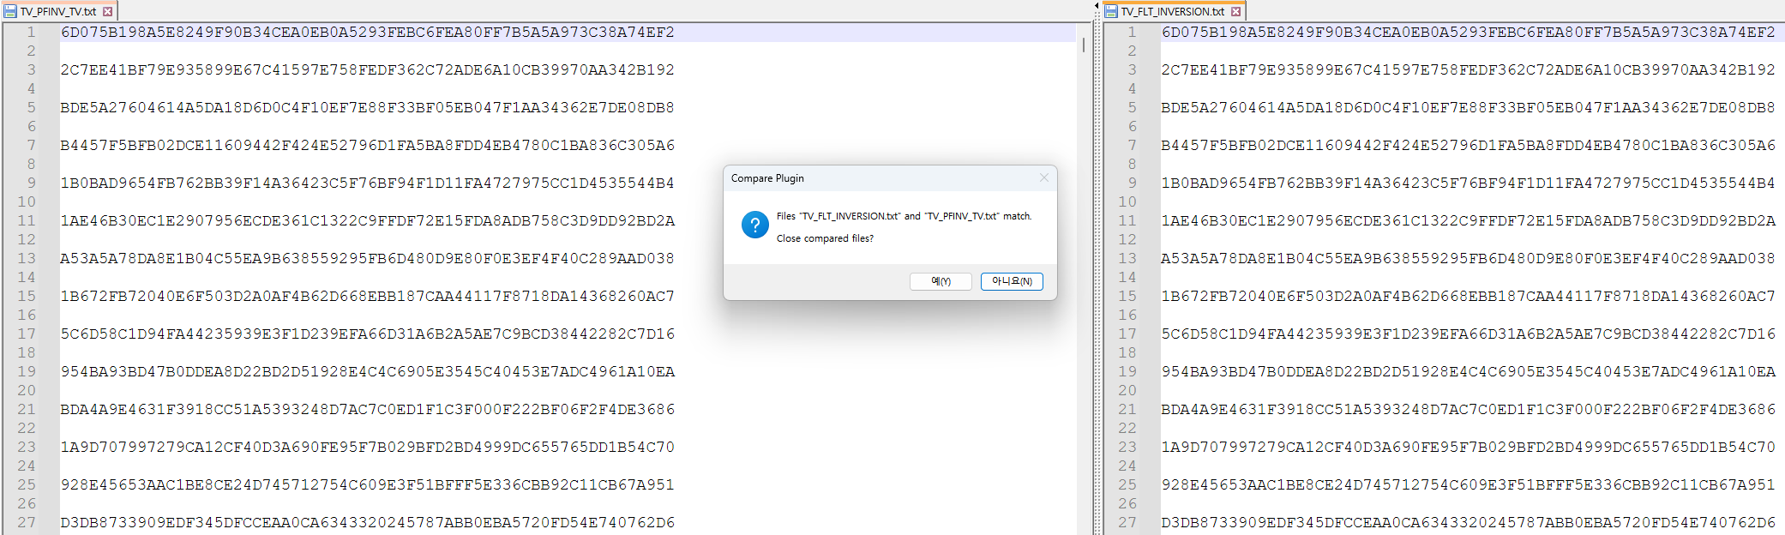
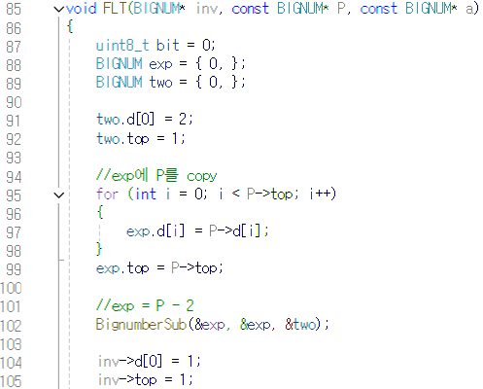
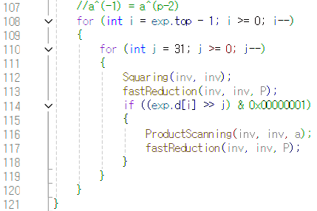
역원
inversion.c
<정답파일>
<생성파일>
a의 지수가 될 빅넘버 p-2를 msb부터 읽어서
1이면 a를 곱하고 제곱하고
0이면 바로 제곱함
어떤 정수 r을 만들 때 2진수 표현의 msb부터 읽어서
(r = 0으로 시작)
1이면 1을 더하고 2를 곱하고(left shift)
0이면 2를 곱하는 원리를 사용

Slide 12
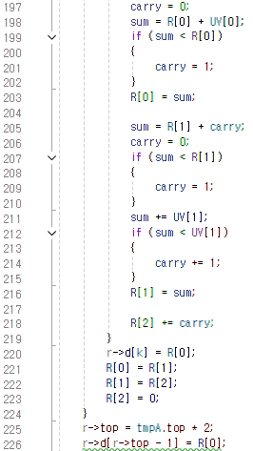
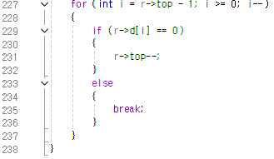
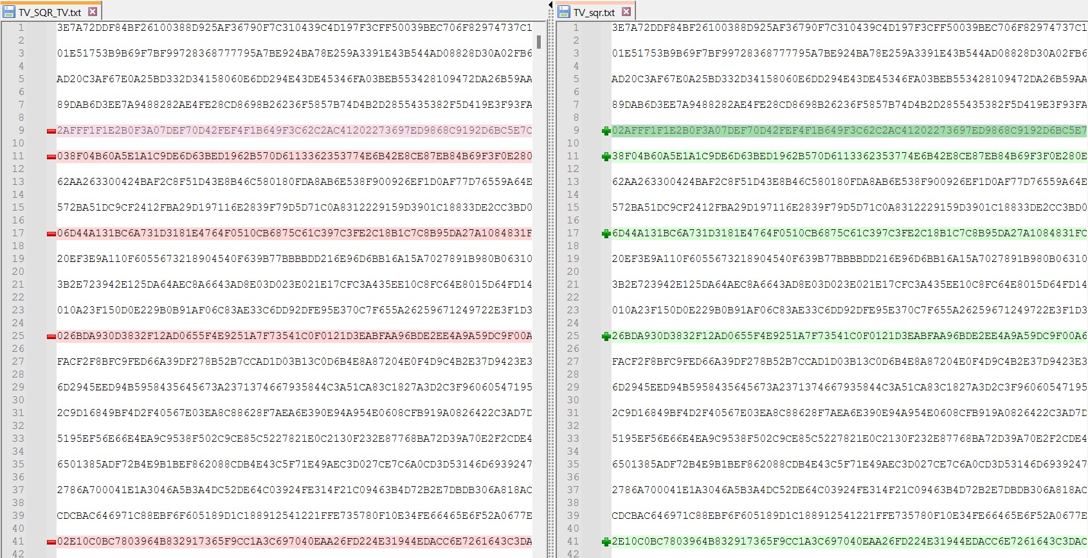
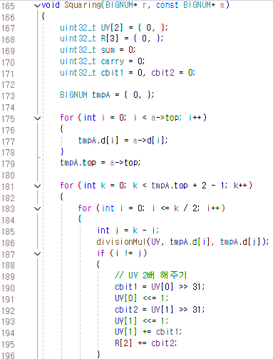
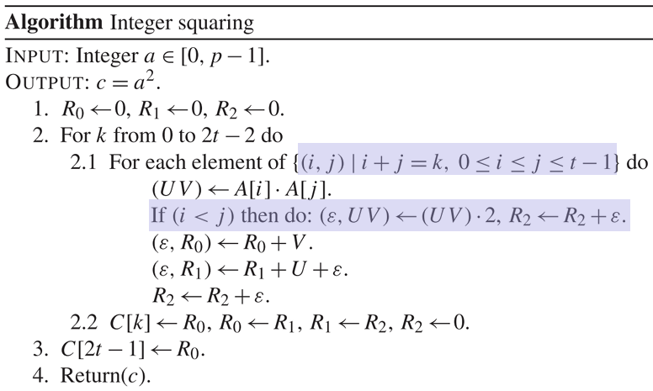
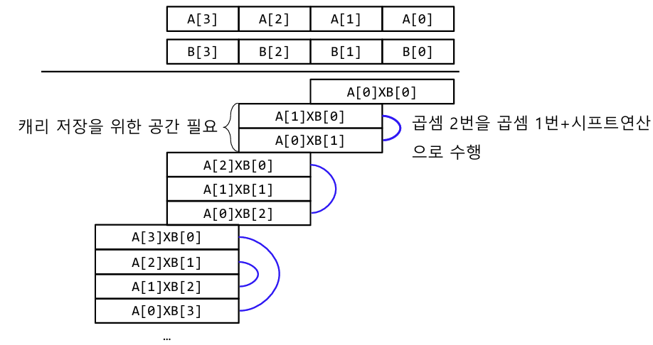
역원
mul.c
<정답파일>
<생성파일>

Slide 13
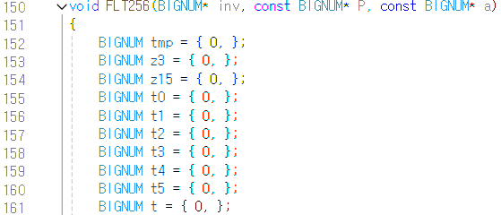
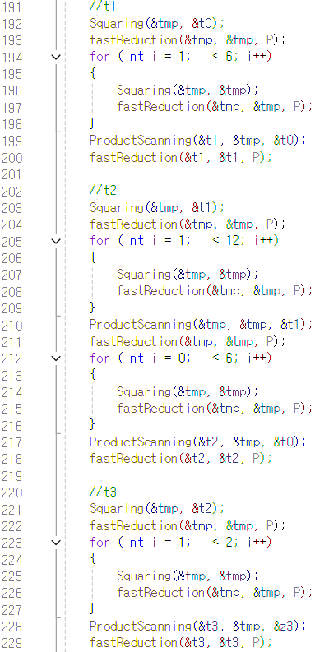
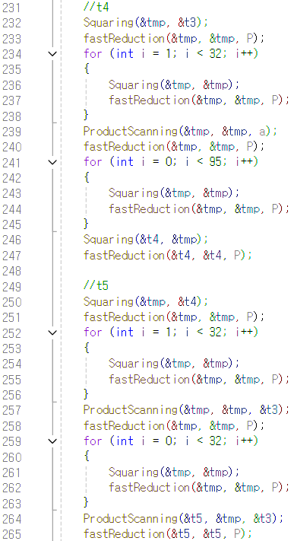
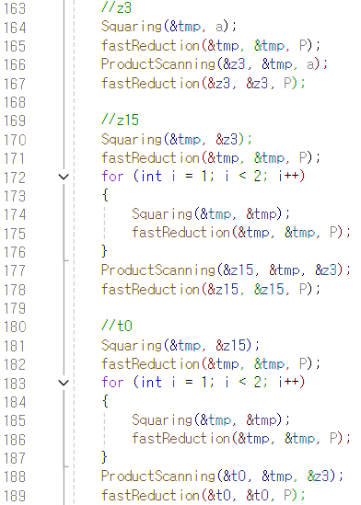
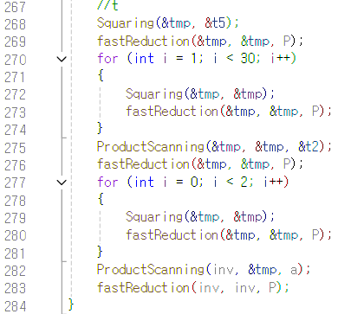
역원
inversion.c

Slide 14
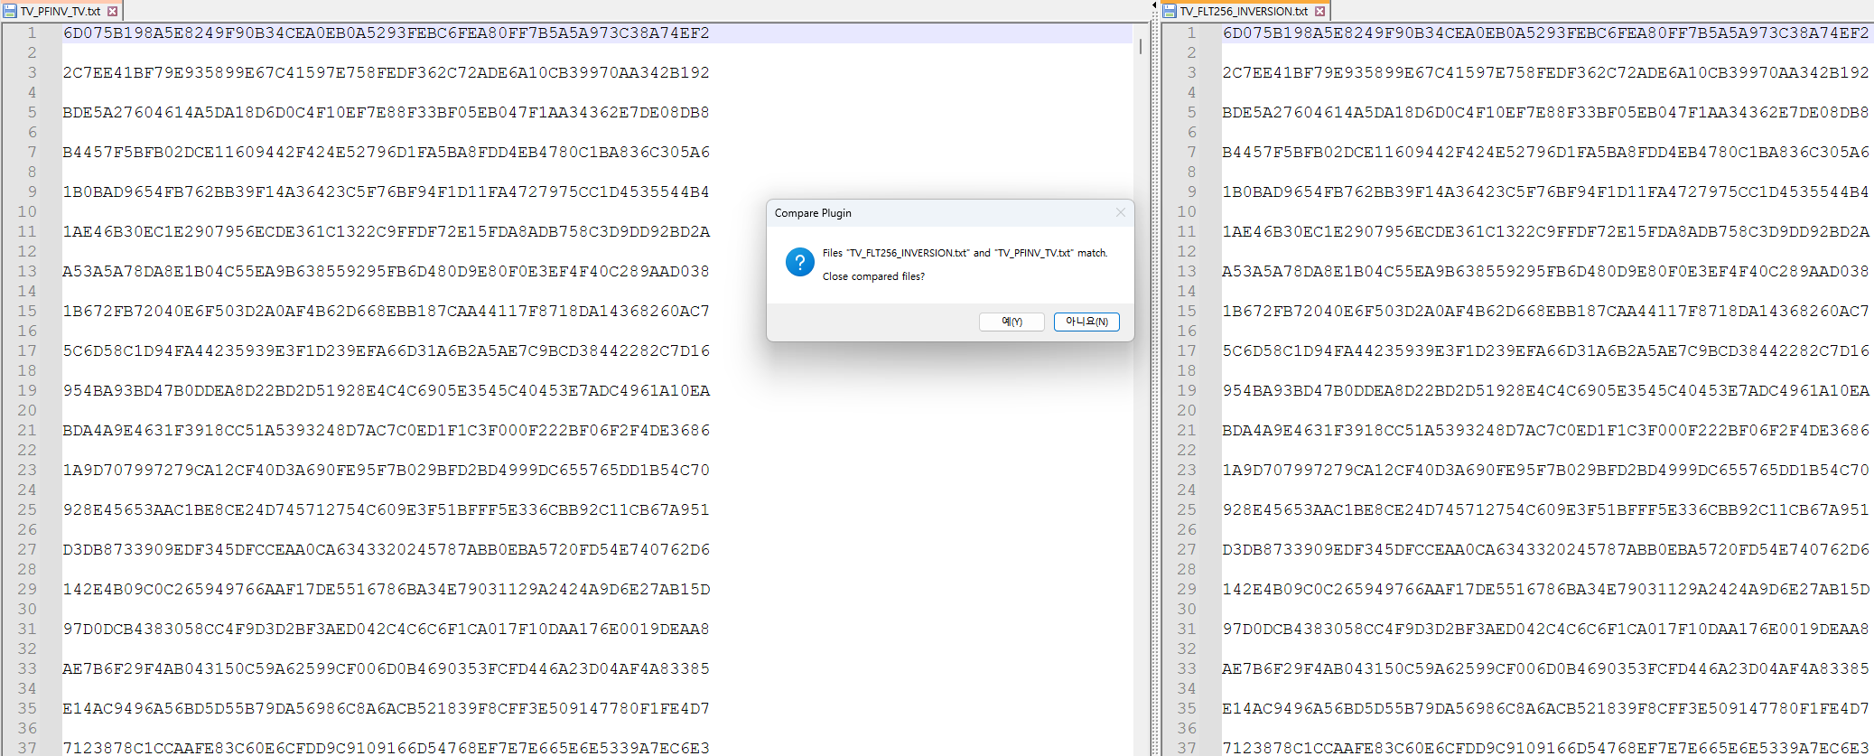
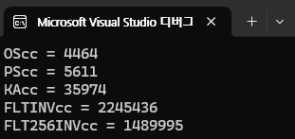
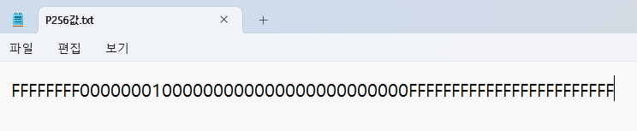
역원
inversion.c
<정답파일>
<생성파일>
FLT에서는 squaring함수는 255번, mul함수는 129번
FLT2에서는 squaring함수는 255번, mul함수는 12번

Slide 15
Q&A
chearin0410@kookmin.ac.kr

